Slide 1
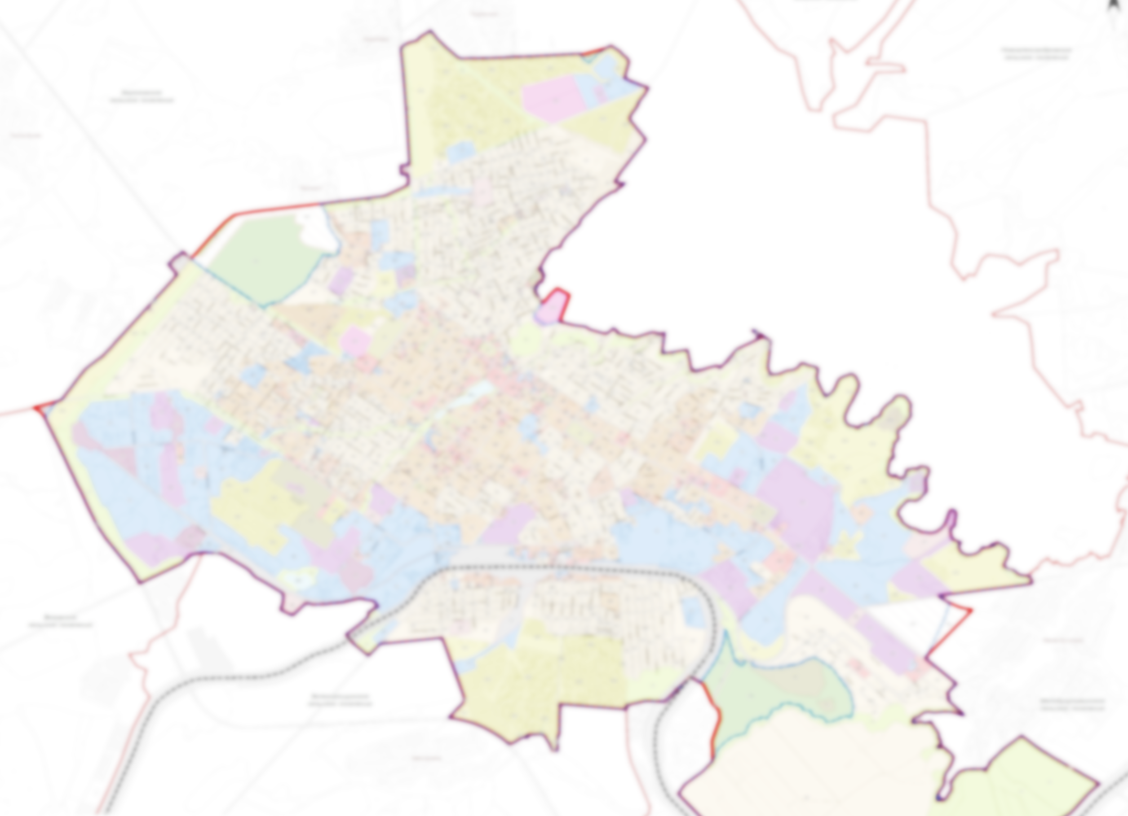



КУЛЬТУРОЛОГИЧЕСКИЙ ПАСПОРТ
БУГУЛЬМИНСКОГО
МУНИЦИПАЛЬНОГО РАЙОНА
РЕСПУБЛИКИ ТАТАРСТАН

Slide 2

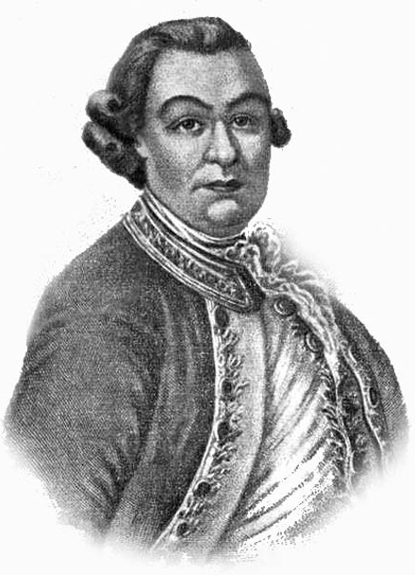
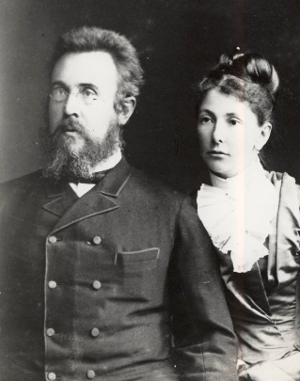
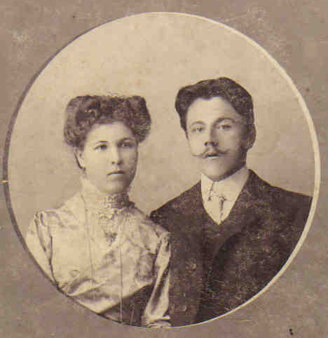
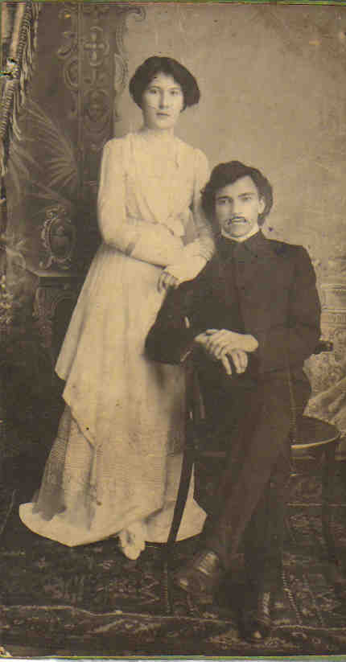
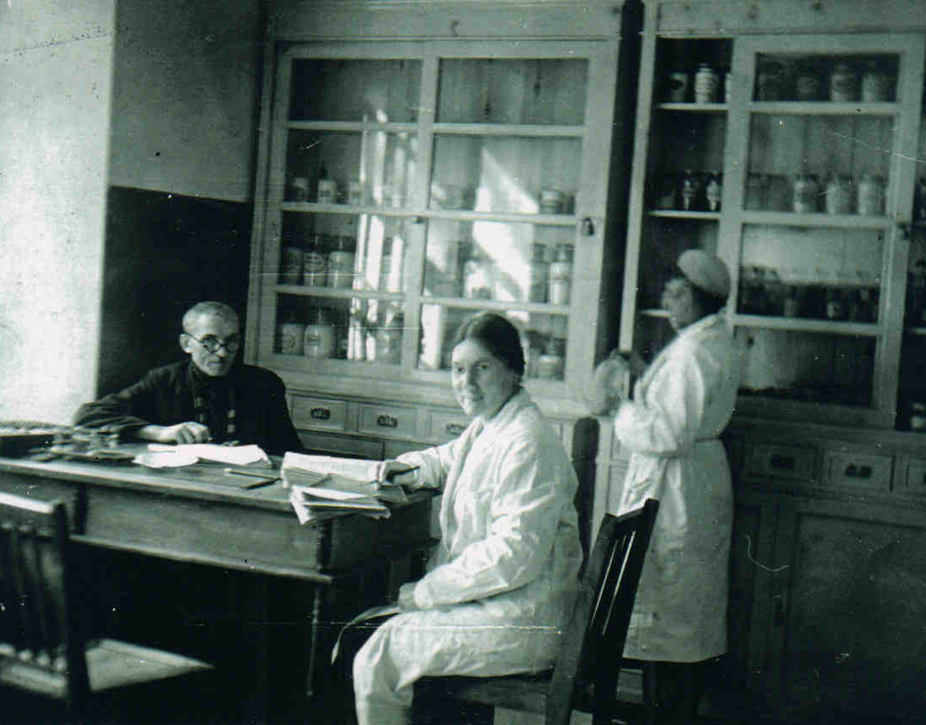
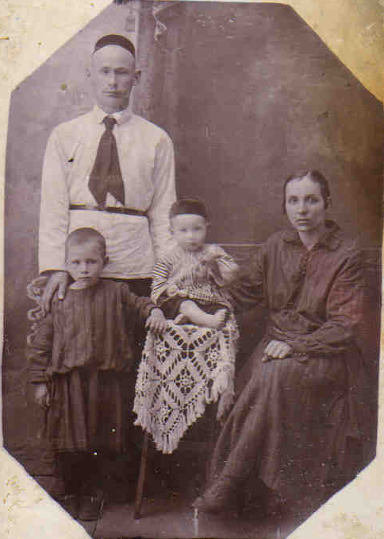
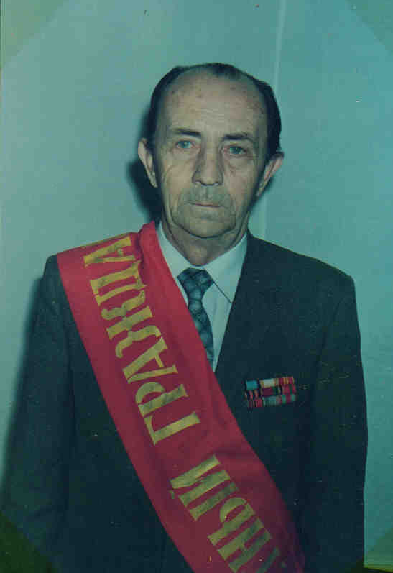
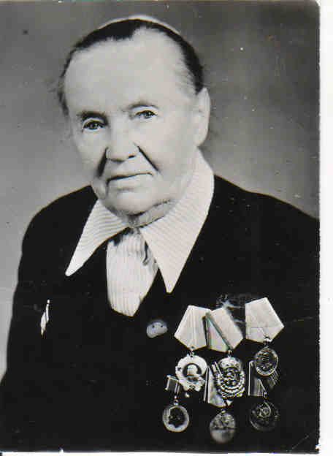
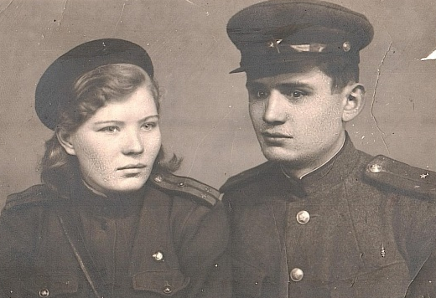
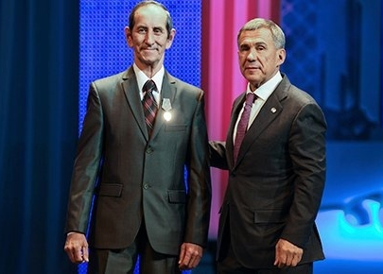
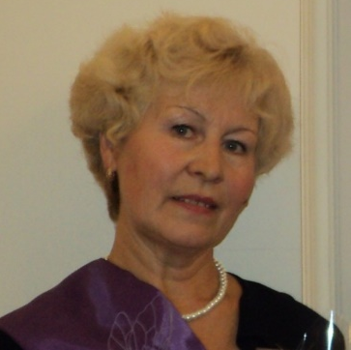
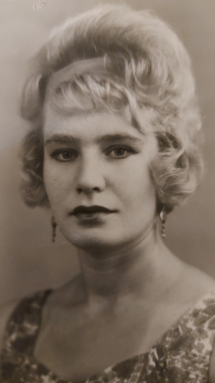
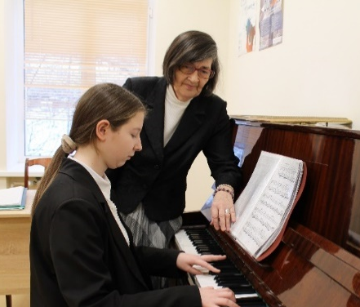
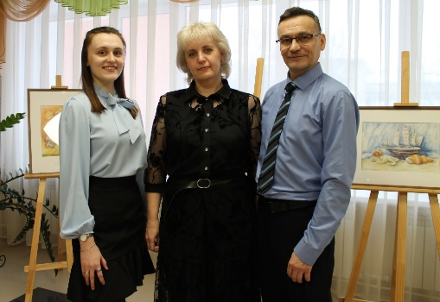
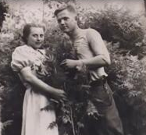
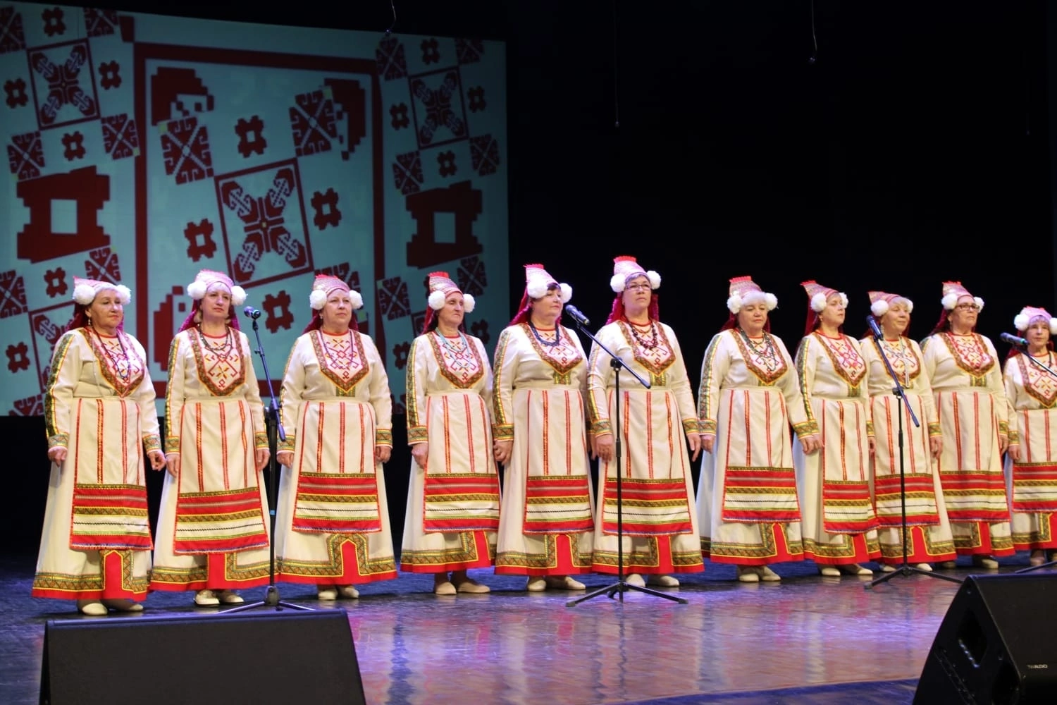
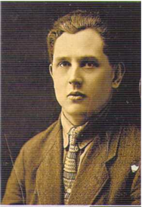
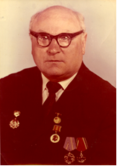
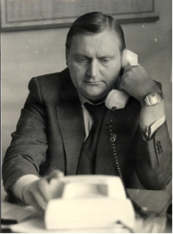
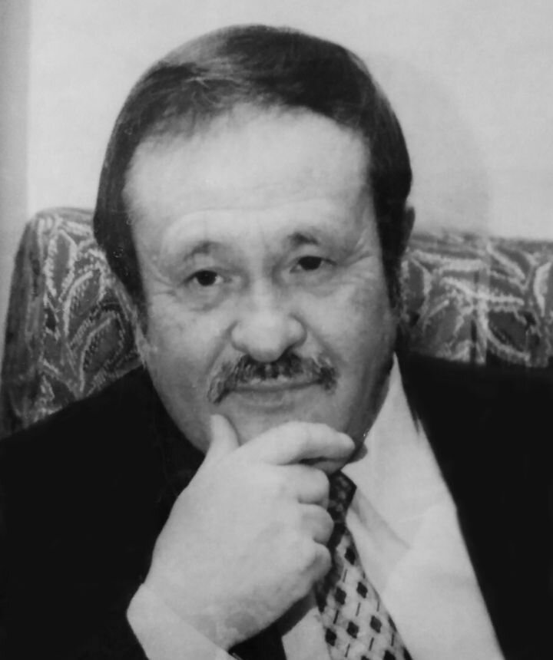
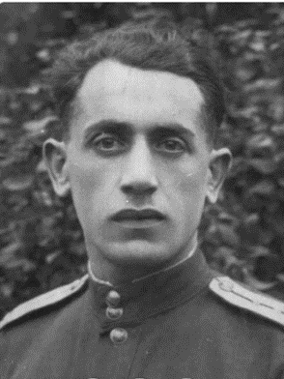
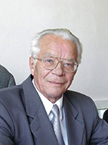
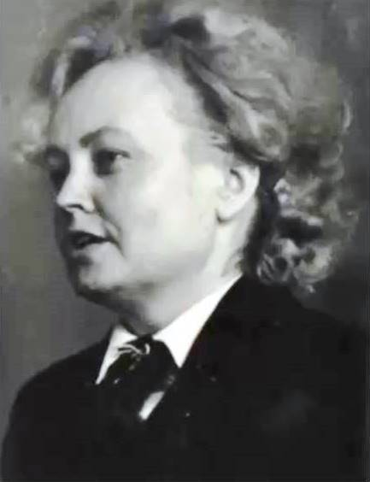
СЕМЕЙНЫЕ ДИНАСТИИ
БУГУЛЬМИНСКОГО МУНИЦИПАЛЬНОГО РАЙОНА
РЕСПУБЛИКИ ТАТАРСТАН

Slide 3
Рычковы
Знаменитый российский учёный, первый член – корреспондент Санкт-Петербургской Академии наук, современник и ставленник М.В. Ломоносова, Петр Иванович Рычков родился в Вологде 1 октября 1712 года.
Не имея специального образования, Рычков своими открытиями нередко восхищал многих учёных Учёный-самородок со всей страстью искателя добро и пользу находил там, где равнодушный ум ничего не замечал. Так, своим рождением ныне всемирно известный народный промысел – пуховязание – во многом обязан Рычкову
В 1766 году он опубликовал статью «Опыт о козьей шерсти». И до него местное население использовало козью шерсть, но пуховязания не было. Рычков первый решил проверить опытным путём качество пуха оренбургской козы
Его жена Алёна Денисьевна с подругами изготовили пряжу, скрестив пух с
хлопчатобумажной нитью (для крепости), и связали первые пуховые платки. Слава о них быстро вышла за пределы России. Так появился бренд «Оренбургский платок».

Slide 4
С именем Рычкова связан расцвет соль-илецкого соляного промысла:
он разработал новые технологии добычи и организации труда, выпустил
статью «Описание илецкой соли».
В 1743 году первый Оренбургский губернатор И.И. Неплюев выхлопотал Рычкову,
в награду за его усердную службу, 1040 десятин земли в 18 км от Бугульминской слободы,
где Петр Иванович и основал село Спасское.
В селе Спасском он обнаружил медный и железный песчаник построил медеплавильный завод. В дальнейшем он расширил свою предпринимательскую деятельность. Им были основаны винокуренные заводы, мельница. Винокурению П.И.Рычков уделял особое внимание, видя в нем основную статью дохода. Он использовал дикорастущие травы, как сырье для производства вина. Здесь же он заводит пасеку и начинает впервые в России производить наблюдения за жизнью пчел и публиковать статьи о пчеловодстве.
В небольшой деревне Баряшево, расположенной на горе в 4 км от Спасского, он основал промысел по обжигу камня и производству извести.
В 1747 году он начал строительство в Спасском церкви. В сентябре 1764 года оно было завершено, сейчас это объект культурного наследия республиканского значения. После смерти тело Рычкова перевезено в Спасское и захоронено в склепе внутри церкви.
В браке с первой супругой Анисьей Прокофьевной Гуляевой, дочерью управителя
дворцовых волостей, у П.И. Рычкова родилось 11 детей. Вспоминая о жене, он писал, что она была «добросердечна и весьма человеколюбива, беспомощным и бедным в нуждах их по
возможности своей помогать всегда старалась».
16 сентября 1751 года во время 12 родов Анисья Прокофевна скончалась.
От первого брака у П.И. Рычкова в живых осталось четверо детей: Андрей (1738-1774),
Марья (1743-1752), Иван (1745- ум. после 1790), Николай (1746-1784).

Slide 5
Марью он «за особливое свое увеселение» почитал и гордился за
способности и успехи в науках. «Она, будучи в сем возрасте, писал он,
не только по-русски, но и по-немецки изрядно читать и писать научилась, да и говорить
немецким языком умела весьма уже хорошо…».
Успешными оказались заботы о сыновьях Андрее и Николае, которые, как принято в то
время, с малолетства числились на армейской службе. Старший сын Андрей, солдат
Семеновского полка, был по ходатайству П.И. Рычкова откомандирован в Уфимский полк, где в 1753 году, в возрасте 14 лет был произведен в прапорщики. Он также хорошо знал математику и иностранные языки.(1740-1774), был полковником и комендантом города Симбирска, погиб в 1774 году защищая город от пугачевцев. Сына Николая удалось командировать в г. Оренбург.
12 апреля 1752 года П.И. Рычков женился вторично. Его избранницей стала двадцатилетняя Елена Денисьевна Чирикова, дочь симбирского помещика. Второй брак тоже был удачным. Новая «помощница», по словам П.И. Рычкова, оказалась «во многом подобна первой». Со второй женой у него родилось 12 детей, но лишь 9 из них пережили младенческий возраст.
Воспитанию и образованию детей Пётр Иванович уделял особое внимание. Основам наук он обучал их сам, и в роли педагога-воспитателя выступал вполне успешно. П.И. Рычков старался дать детям систематическое образование, которое обеспечило бы им успех в жизни. На помощь себе он приглашал преподавателей для занятий с детьми иностранными языками, особенно
немецким, французским, голландским. Неудивительно, что дочери в возрасте 9-10 лет уже
неплохо владели иностранными языками, а сыновья быстро проходили курс университета.
Особый вклад в свое Отечество внесли сыновья: Андрей, Иван, Николай и Василий. Некоторые имена внесены вместе с Петром Ивановичем Рычковым в Большую Советскую
Энциклопедию и в Энциклопедический справочник, им посвящены книги,
монографии, диссертации, многие научные статьи ученых, историков и краеведов.

Slide 6
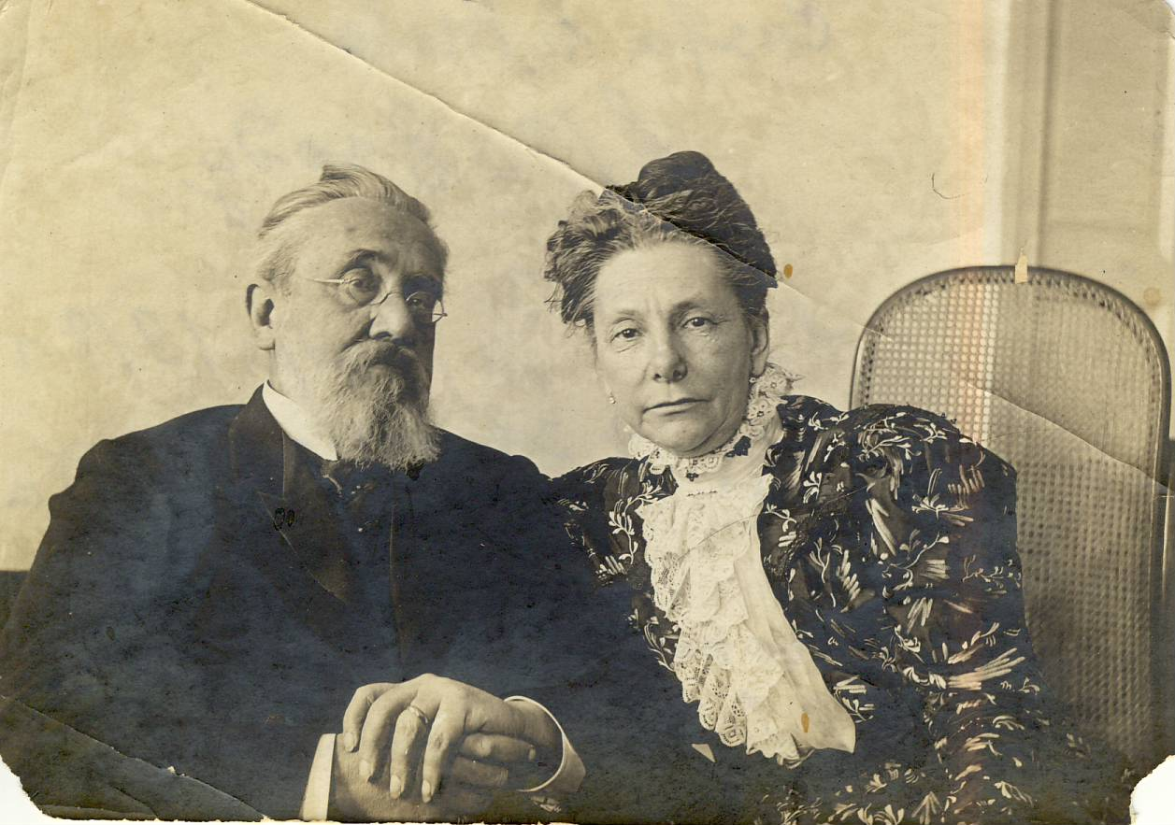
Елачич
Елачич Александр Францевич – действительный статский советник, помещик-дворянин, оказал огромное влияние на развитие Бугульминского уезда, в частности на строительство Волго — Бугульминской железной дороги, был членом Бугульминского Уездного Комитета.
Отец Александра, Франц-Леопольд Иосифович (Осипович) (1808-1888 гг.) — являлся российским подданным хорватского происхождения, окончил Виленский университет со степенью доктора медицины.
Елачич с супругой
На службу поступил 18 мая 1832 года. Избран в Казанском Императорском университете в ординарные профессора хирургии в 1834 году. Получил чин Статского советника, был женат на Марии Тимофеевне, родной тёте знаменитого композитора И. Ф. Стравинского.
У него рождаются 3 сына и две дочери: Николай, Михаил, Александр, Юлия и Любовь.
В начале 1850-х годов он покупает имение Павловка у господина Обухова, раскинувшееся
в 30 верстах севернее Бугульмы. Общее количество земли на 1851 год составляло
10 492 десятин земли. Сегодня на месте Павловки находятся ежегодно
вспахиваемые поля, но в одном месте имеются остатки фундаментов.

Slide 7
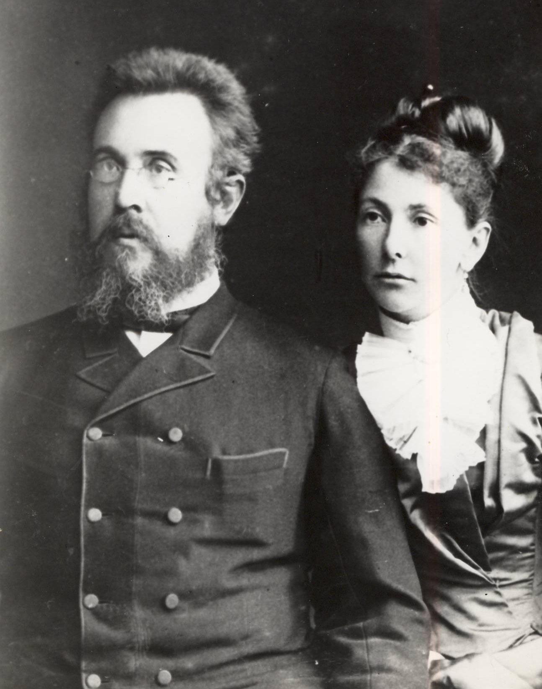
Александр Францевич родился 21 февраля 1847 года в Бугульминском уезде. В 1871 году женился на Холобовской Софье Кирилловне (1851—1929), брак заключён 18 июля 1871 года. Софья владела 7 419 десятинами земли в Микулинской волости в 1910-1912 годах. В браке родились сыновья Николай, Сергей, Михаил, Евгений и Гавриил.
23 января 1892 года семья была перечислена из казанского в самарское дворянство.
Дворянин А.Ф. Елачич был одним из первых сельских промышленников – земледельцев в Бугульминском уезде. Долгое время вместе с сыновьями проживал в собственном имении Павловка Бугульминского уезда доставшееся от отца Франца-Леопольда Осиповича. Вместе в 1871 году молодые супруги Елачичи решают изменить облик деревни и укрепить местную крестьянскую жизнь промышленными преобразованиями. Они отказываются от создания крупного села, в котором бы концентрировались все производственные силы.
Елачич с супругой в молодости
Они решают развивать хуторские хозяйства, используя их главное достоинство — приближенность к полям, к источникам кормовой базы и исходному сырью,
которое предполагали перерабатывать.

Slide 8
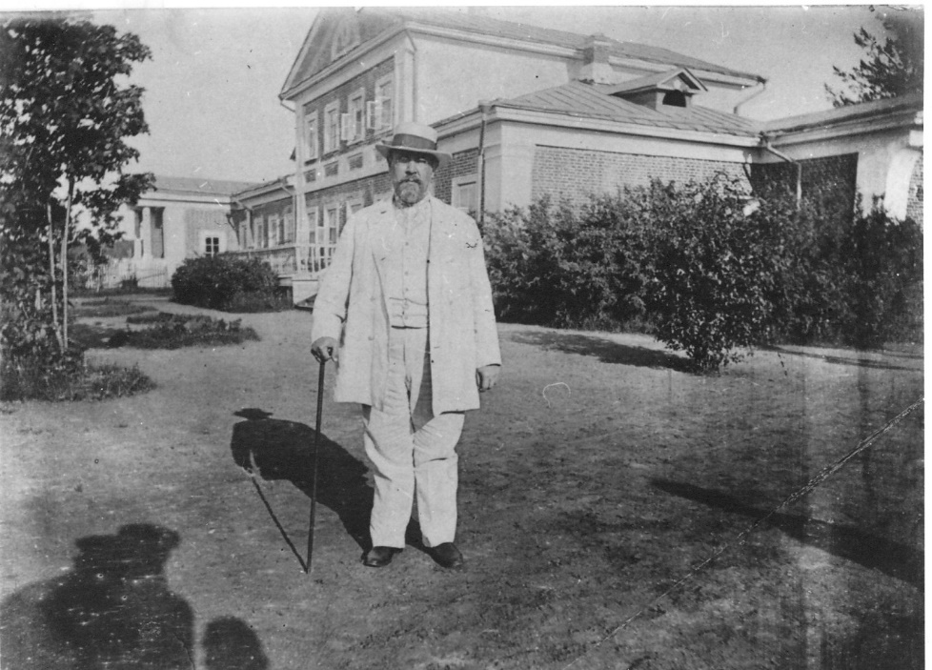
Хуторские хозяйства освобождались от дальних перевозок, что позволяло значительно экономить на транспортных и погрузочных работах. Павловка станет центральной усадьбой Елачичей (первое упоминание о Павловке находим в «Списке населенных мест Самарской губернии» за 1864г).
Здесь, с их помощью и финансовой поддержкой, будут открыты земская школа, почтово-телеграфное отделение, проведен от уездного города телефон. Они построят дом для бесплатной библиотеки, на собственные средства закупят книги, будут ее отапливать, освещать и содержать библиотекаря. Соорудят две водяные мельницы. Но речка окажется небольшой, а производительность мельниц низкой. Это побудит их первыми в глухомани Бугульминского уезда построить паровую мельницу.
В 1900 году деревня будет насчитывать 134 жителя (Последнее имперское упоминание о Павловке имеется в «Списке населенных мест Самарской губернии» за 1910г. Земская школа, почтовое и телеграфное отделение, винокуренный завод, 2 паровые и 3 водяные мельницы. Базары по воскресеньям). Александр Францевич выделит стройматериалы и земельный участок под строительство мечети.
А.Ф. Елачич в Павловке

Slide 9
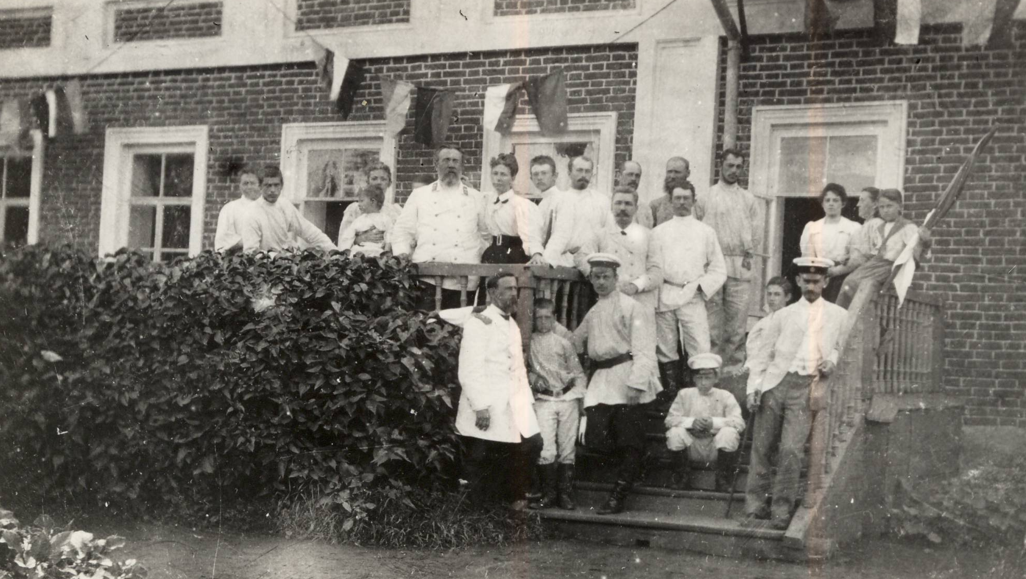
Бугульминское земство искало новые пути пополнения своего бюджета. Из разных источников сообщалось о выгодности производства спиртных напитков, приносившего ощутимые доходы в местную казну. К тому же развернуть прибыльное дело можно было в любом селе. Земская управа предложила преуспевающему промышленнику построить винокуренный завод. Сначала Елачич отказался. Изучив
Семья Елачичей в Павловке
спрос, он просчитал — дело не выгодное, так как население мало употребляло водки. На уездном земском собрании его буквально уговорили, пообещав первые годы не облагать сборами. И Елачич сдался. Винокуренное производство на реке Ср. Ямашка будет налажено в трех верстах от деревни Павловка.
А. Ф. Елачичу приходилось много разъезжать по своим хуторам и налаживать другие производства. Поэтому он передал юридические права на винокуренный завод и управление им жене — Софье Кирилловне. Этот факт подтверждает наличие семейного бизнеса
как нового явления в жизни бугульминской богатой женщины, когда она не ограничилась
семейным кругом тихого дворянского поместья, окруженного прислугой,
лужайками и местом для купания.

Slide 10
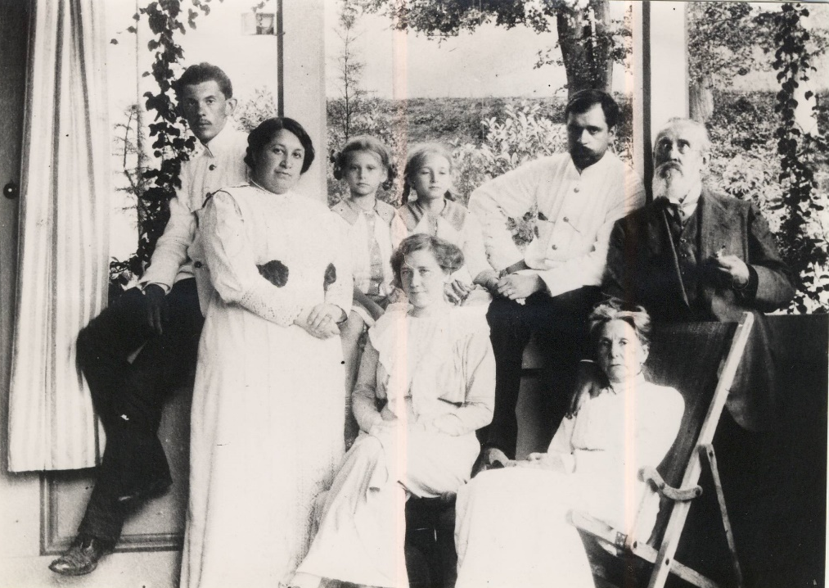
Одна из усадеб Елачичей находилась на реке Зай, в 17 верстах от Бугульмы, с населением более 80 человек. Здесь будут основаны еще одна паровая мельница, маслобойный и крахмальный заводы. Крестьяне имения, расположенного в деревне Бирючевка, занимались хлебопашеством. На хуторах Гранный (река Верх. Ямашка), «Ферма» (с колодцем); «Новая ферма» (река Ср. Ямашка), «Медвежий» (с колодцем), так он назывался потому, что был самый удаленный от Бугульмы — в 36 верстах; «Старый двор» в Микулинской волости (на ключе) занимались содержанием молочных коров, откормом бычков, разведением других сельскохозяйственных животных. Стремясь повысить производительность труда в полеводстве, Елачич стал использовать быков в качестве тягловой силы. Многолемешный плуг одновременно тянули до четырех пар быков. Животных специально растили, приучали работать в паре и выполнять все команды пахаря.
При этом быки отличались смиренным характером. На таких хуторских фермах работало
круглогодично 9 — 20 человек. Всего известно девять усадебных дворов-хуторов семьи Елачичей.
Одним из детищ А. Ф. Елачича был кожевенный завод. Сырьем для него были шкуры крупного рогатого скота собственных ферм и закупаемые у крестьян в округе. Выделка шкур была уже не кустарной, для
этого использовались специальные станки.
Для чего была установлена паровая машина,
от которой через систему трансмиссий
приводились в движение
разные механизмы.
Елачичи

Slide 11
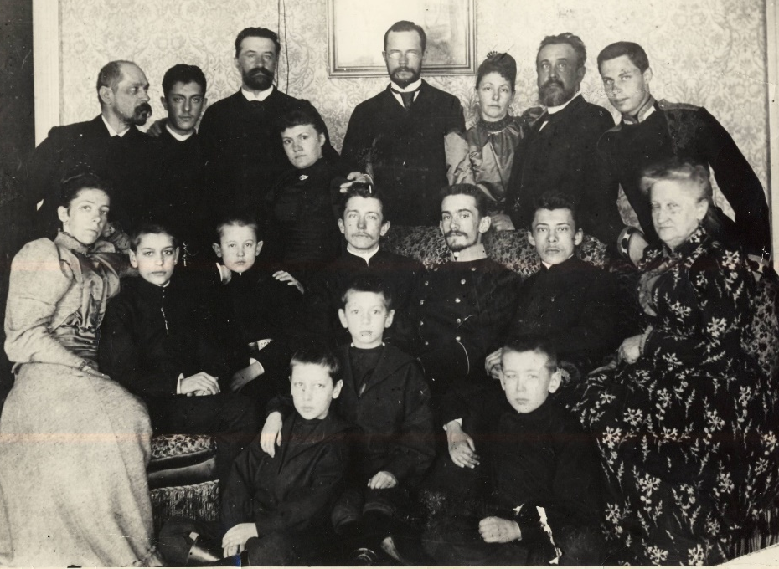
Многотонные станки и котлы были доставлены в Бугульму по железной
дороге, той самой, о которой он, вместе с братом мечтал задолго до ее прокладки.
Не только мечтал, но и в качестве уполномоченного Бугульминским земским собранием, начиная с 1893 года, ездил неоднократно в Петербург, в высшие инстанции с ходатайством об устройстве Волго-Бугульминской железной дороги.
А.Ф. Елачич был один из тех предприимчивых людей, которые первыми воспользовались услугами нового вида транспорта для доставки машин и развития промышленности в селе.
По этой же дороге Елачич отправлял в центральные губернии России выделанные кожи, крахмал, крупу, муку.
В собственном каменном доме на улице Застенной в Бугульме (сейчас здание Бугульминского краеведческого музея) супруги основали «Промышленный банк», у реки Бугульминка наладили производство пива и минеральных вод, которые продавали в павильоне городского общественного сада.
Имя супругов Елачичей, а потом и их детей, связано со многими хозяйственными и общественными делами земства.
Умер Александр Францевич 3 ноября 1916 года от тяжелой болезни сердца в Санкт-Петербурге.
Софья Кирилловна переехала жить в Самару
с сыном Николаем. Софья пережила голодные годы 1918-1919 годов в Самарской губернии благодаря
крестьянам, которые помнили добро Александра
Францевича и поддерживали ее.
семья Елачичей

Slide 12
Климовы
Дмитрий Климов, купец первой гильдии, родился предположительно в 1840-1850 х годах в Бугульме. Занимался поставками скобяных товаров, имел двух сыновей и дочь.
Один из сыновей, Климов Федор Дмитриевич, родился в 1884 году в Бугульме, продолжил дело отца. С супругой Климовой Манефой Федоровной (урождённой Спириной или Спиридоновой), предположительно 1889-1890 года рождения, имели четверых детей: Нину (14.08.1912 г.р.; Галину 1913-1914 г.р. (умерла в детстве); Бориса (21.03.1916 г.р.); Михаила 1917 г.р.
Михаил Фёдорович Климов погиб 08.02.1942 года в Великой Отечественной войне, похоронен в братской могиле с. Сорокино Бротского района, Смоленской области.
Манефа Фёдоровна и Федор Дмитриевич
Климовы
Со слов Климова Бориса Фёдоровича, семья Климовых покинула город Бугульму вместе
с войсками Белого движения и переехала в Сибирь. Манефа Фёдоровна Климова
в дороге умерла от воспаления почек, похоронена на станции Кутулик.

Slide 13
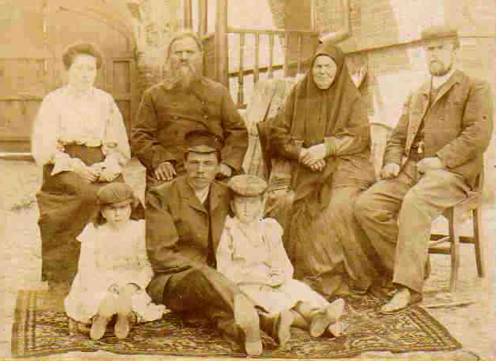
Со временем Фёдор Дмитриевич Климов с тремя детьми переехал в город Уфу, работал продавцом скобяных изделий. Умер 10.03.1943 года, похоронен в Уфе.
Его дочь, Климова Нина Фёдоровна переехала в город Пермь в 1948 году, работала народным судьёй Мотовилихинского района города Перми. Скончалась 04.01.1992 г, похоронена в г. Пермь.
Его сын, Климов Борис Фёдорович, работал в финансовом управлении Пермского облисполкома. Позже жил и работал в г. Оханске, последнее место работы – Кунгурский горисполком, начальник финансового отдела. Скончался 21.10.2000 года в Екатеринбурге, похоронен там же.
Внуки и правнуки Фёдора Дмитриевича
Климова продолжают жить в Перми
семья Климовых во дворе своего дома, сейчас бугульминский краеведческий музей

Slide 14
Мельниковы
Мельников Дмитрий Сергеевич родился в Бугульме в 1887 году в семье служащего, его отец Сергей Васильевич Мельников служил в городской управе, предположительно, был агрономом. Дмитрий Сергеевич учился в Самарском фельдшерском училище (1905-1908 гг.), работая в летние каникулы помощником эпид. Фельдшера Бугульминской больницы, а по окончании училища – с 1908 года эпидемическим фельдшером бугульминской больницы. С 1914 по 1917 годы служил в действующей армии старшим фельдшером. После демобилизации стал участковым фельдшером в больнице села Поповка Бугульминского уезда, затем был командирован в Самарский государственный университет на медицинский факультет, одновременно работал фельдшером, затем врачом Самарского детского дома.
После окончания обучения стал заведующим участковой больницы села Поповка Бугульминского уезда. С 1926 по 1951 годы Дмитрий Сергеевич работал в Бугульме. Неоднократно командировался на учёбу в Казан, Ленинград, Москву.
Работал в бугульминской больнице и поликлинике врачом – окулистом, судмедэкспертом, патологоанатомом, совмещая работу по этим специальностям.
Мельниковы 1908г.

Slide 15
В годы Великой Отечественной войны работал в Бугульминском эвакогоспитале № 2784, часто совмещал лечебную работу с административной – главврач бугульминской больницы и поликлиники в 1935-136 годах, зам начальника эвакогоспиталя № 2784 по административном и медицинской части с 1941 по 1943 годы, заведующим Райздравотделом в 1944 году, начальник санитарной части тюрьмы.
Умер Дмитрий Сергеевич 9 мая 1956 года.
В годы войны находился в звании военврача, майора медицинской службы. Трудовой стаж – 43 года. Награжден медалями «За доблестный труд в Великой Отечественной войне 1941-1945 гг.», «За боевые заслуги», «За Победу над Германией в Великой отечественной войне 1941-1945 гг.», медалью «ХХХ-лет Советской армии и флота», орденом «Красная Звезда».
Супругой Дмитрия Сергеевича 8 ноября 1910 года стала его коллега акушерка Мария Фёдоровна Чалкина, 1889 года рождения.
Мария Фёдоровна родилась в селе Елшанка Самарской губернии. В 1910 году закончила Самарское фельдшерско – акушерское училище, в котором познакомилась со своим будущим мужем. Работала фельдшером – акушеркой в Старо-Кувакской и Поповской участковых больницах Бугульминского уезда, в родильном отделении Бугульминской городской больницы до 1932 года. В 1932 году командирована
в г. Казнь на зубоврачебные курсы и после их
окончания с 1933 по 1951 годы работала
в должности зубного врача
тюрьмы № 3 г. Бугульмы.
Мельниковы 1939г.

Slide 16
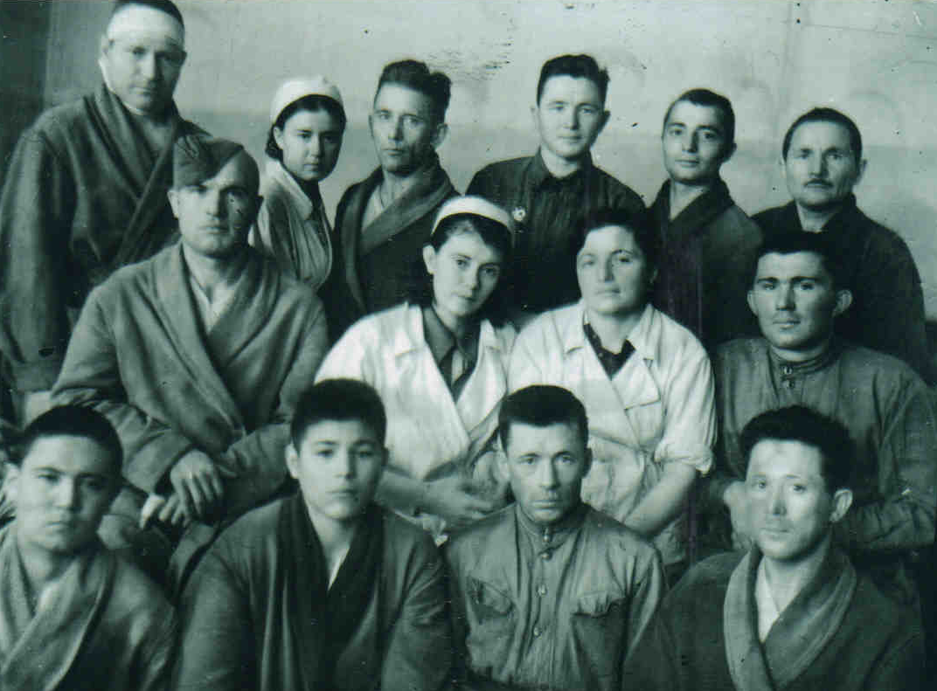
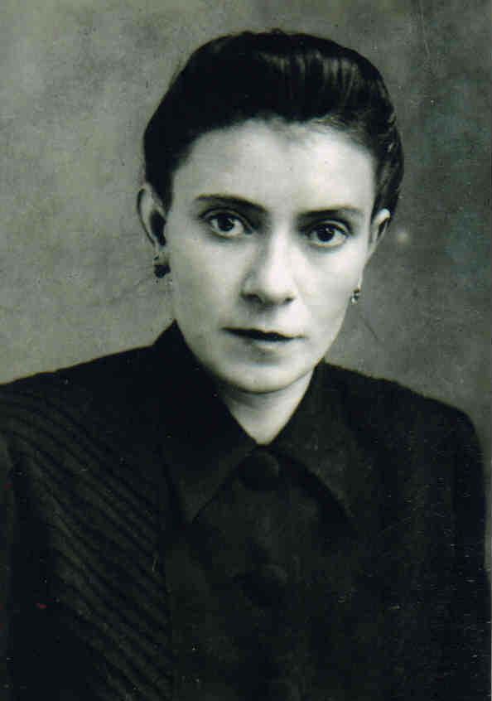
Награждена медалью «За Победу над Германией
в Великой Отечественной войне 1941-1945 гг.»,
умерла в январе 1974 года, похоронена в Москве.
Дочь Дмитрия Сергеевича и Марии Фёдоровны
Маргарита родилась в 1916 году, в 1940 году окончила медицинский институт в г. Уфе и была направлена в село Кужмар Марийской Республики заведующей участковой больницы. Во время Великой Отечественной войны Мельникова М.Д. работала врачом – хирургом в Бугульминском эвакогоспитале №2784. После окончания войны продолжила работу
хирургом в Бугульминской
М.Д. Мельникова в среднем ряду 2 слева
городской больнице, преподавала в Бугульминской фельдшерско-акушерской школе хирургию, физиологию, глазные и кожно - венерические болезни, а в Райкоме Красного креста – глазные и инфекционные болезни. Затем была вынуждена покинуть родной город в связи с переводом супруга на другое место работы. Работала хирургом в г. Москве, с 1952 по 1955 годы – в Монголии, в г. Якутске.
Ей присвоено звание «Отличник здравоохранения»,
награждена медалями «30 лет Победы в Великой Отечественной войне
1941-1945 гг.», «Ветеран труда», умерла в феврале 2001 года,
похоронена в Москве.
М.Д. Мельникова 40-е годы

Slide 17
Миннекаевы
В декабре 2025 года исполнится 130 лет со дня рождения видного татарского педагога, литератора, фольклориста Сахаутдина Кашафовича Минникая, 1895 года рождения, уроженца Бугульминского уезда. Его общественно – педагогическая и литературная деятельность непосредственно связаны с Бугульмой.
С.К. Минникай свою трудовую жизнь начал педагогом в 1915 году в Бугульминском уезде, в 1917 – 1922 годах занимался организацией детских дошкольных и школьных учреждений и продолжил свою педагогическую деятельность до 50-х годов 20 века.
Первые его стихи опубликованы в 1905 году, поэтическим творчеством С.К. Минникай до конца своей жизни. Огромное количество его произведений осталось неопубликованным. В горды сталинских репрессий ему было запрещено печатать свои произведения. Архив С.К. Минникая хранится в Отделе рукописей и текстологии ИЯЛИ РТ, куда был сдан его дочерью Чачкой Тукаевой.
С. Миннекаев с женой и детьми 1925г.

Slide 18
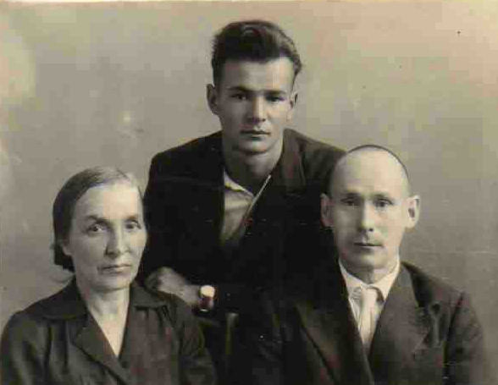
Сахаутдин Кашафович Минникай родился в деревне Акбаш Александровской
волости Бугульминского уезда Самарской губернии в семье крестьянина –
середняка. В семье было три старших брата, которые умели читать и писать, но Сахаутдину
этого было мало, он стремился к знаниям сам и обучал наукам детей своих родственников,
в том числе и девочек. Один из его братьев Фаттахутдин также свою жизнь посвятил борьбе с неграмотностью деревенской молодёжи, в 1906 году он организовал в деревне школу для девочек и фактически был там учителем.
В 1906 году Сахаутдина отдали в Байрякинскую духовную школу медресе, где он обучался до 1913 года, где не было четко установленной учебной программы. Ученики, недовольные некачественным образованием, организовали группу по чтению художественной литературы, они начали выпуск рукописных газет, сами изучают учебник истории.
В 1913 году Сахаутдин смог поступить в Добринское русское двухклассное училище, которое успешно заканчивает в 1915 году. А 22 июня его мобилизуют в Русскую армию и отправляют в Камышино в 4 взвод 10 роты 151 запасного пехотного батальона, где обучают на
курсах Младших офицеров. Затем ему присваивают звание старшего унтер-офицера и назначают командиром отделения.
30 ноября 1916 года С.Минникай отправляется на фронт в леса под Ригой.
3 апреля 1917 г. С.Минникай избран председателем
татарской секции полкового татарского комитета,
ему поручено создать мусульманское отделение
в библиотеке дивизионного солдатского
комитета, также ему поручатся
выпуск солдатской газеты.
С. Миннекаев с женой и сыном Шамилем 1946г.

Slide 19
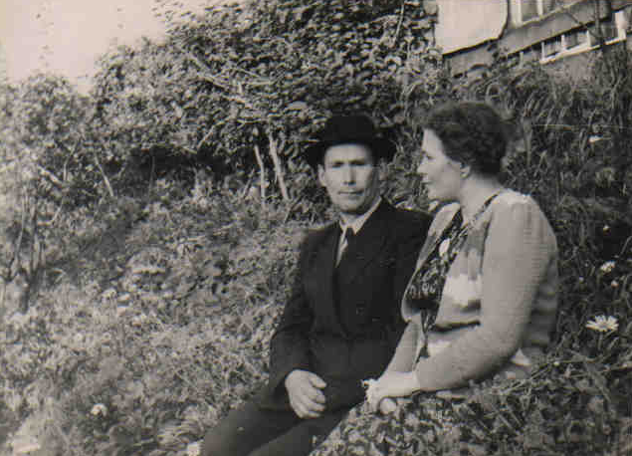
В январе 1918 года Минникая
увольняют со службы как народного учителя,
он отправляется на курсы учителей, и уже с осени
он преподает в Бугульме русский язык в татарской
школе. В конце января 1919 года Минникай направлен в Самару на курсы дошкольных работников. В июне 1919 года Сахаутдин Минникаев получает назначение в Алметьево для организации детского сада и дальнейшей в нем работы. 13 июля открывается детский сад, а из Бугульмы для работы в нем воспитателем направляется будущая супруга Сахаутдина Кашафовича Булатова Сакина Гиззатуловна, разделяющая его взгляды на воспитание
С. Миннекаев с дочерью Чачкой 1949 г.
детей с помощью наглядных пособий, песен и игр. Они открывают детские сады в Каратай, Чирмшле и других населённых пунктах. Миннекая направляют на работу в Бугульму заведующим и воспитателем детского сада, при этом он остается и заведующим дошкольного сектора Рабпроса.
В 1921 году в связи с голодом открывается приют для детей дошкольного возраста, где директором и воспитателем назначен С. Минникай, при этом вплоть до 1924 года Сахаутдин
Кашфович – бессменный заведующий отдела по борьбе с беспризорностью.
В 1941 году мобилизован в ряды Советской армии в составе саперной роты, но тяжёлый порок
сердца и ревматизм, полученные в годы Первой мировой войны, обострились на фронте, он был
отправлен в тыл в 1942 году. Тогда же погибает его сын Ильдар, что подорвало его силы.
В 1954 году на 59 году жизнь Сахаутдина Минникая оборвалась.

Slide 20
Пеструхины
Судьба Веры Васильевны и Ивана Андреевича
Пеструхиных неразрывно связана с судьбой родной земли.
Иван Андреевич Пеструхин родился в 1900 году в бедной крестьянской семье села Макаровки Токмакской волости Мензелинского уезда Уфимской губернии. В 1917 году вступил в ряды Красной Армии и сражался на фронтах гражданской войны. После демобилизации экстерном закончил семилетнюю школу, стал секретарем сельского Совета. Иван Андреевич заочно закончил Бугульминское педагогическое училище и поступил в Казанский педагогический институт. После его окончания Пеструхин преподавал географию в русско – акташенской школе.
Перед войной Иван Андреевич направлен на работу в райком КПСС инструктором отдела пропаганды и агитации. На фронт Пеструхин ушел в должности старшего политрука роты, воевал на калининском фронте и пал смерть храбрых при освобождении деревни Лыщево Зубцовского района.
Почётный гражданин г Бугульма
Пеструхин В.И.

Slide 21
Вера Васильевна также занималась педагогикой – учитель, директор
школы, заведующая района. Неоднократно она избиралась членом райкома и
бюро райкома КПСС, депутатом сельского и районного Советов.
После окончания Великой Отечественной войны райком ВКП(б) направил ее на
ответственную работу – редактором бугульминской газеты «Колхозник».
Много лет впоследствии в газете «Ленинское знамя» она возглавляла отдел школьной жизни.
В 60-е годы 20 века В.В. Пеструхина возглавила бугульминский женсовет.
Вера Васильевна Пеструхина награждена орденами Ленина и Трудового Знамени, в честь 200-летия города ей присвоено звание Почётного гражданина города Бугульма.
Сын Веры Васильевна и Ивана Андреевича Владимир Иванович Пеструхин родился в 30-е годы 20 века. Его потрясла гибель отца, и он рвался на фронт. По окончании средней школы в 1944 году Владимир Пеструхин добровольцем уходит на фронт, ему не было еще семнадцати лет. Служил В. Пеструхин на Дальнем Востоке матросом – краснофлотцем. В это же время решил продолжить образование, поступив на заочное отделение николаевского педагогического института.
Почётный гражданин г Бугульма
Пеструхина В.В.

Slide 22
Демобилизовался в 1951 году Владимир Иванович уже студентом третьего курса и стал преподавателем средней школы № 1 города Бугульмы. В январе 1955 года он защитил диплом в Казанском педагогическом институте, и в декабре этого же года он уже был назначен директором средней школы № 6. Было очень трудно, не хватало оборудования, учебных мастерских, не работали секции и кружки.
Школа работала в несколько смен в мало приспособленных для занятий зданиях, рабочий день В.И. Пеструхина длился по 18 часов.
Благодаря его упорству школа № 6 стала одной из лучших не только в городе Бугульма, но и в Республике Татарстан. Именно в школе № 6 раньше других внедрена кабинетная система, освоено программированное обучение, открыты классы по изучению английского языка.
Заслуженный учитель школы РСФСР, кавалер ордена «Знак Почёта», депутат городского Совета, председатель комиссии горсовета по народному образованию пользовался уважением не только в своей школе, но и в городе и в Республике Татарстан.
Светлана и Сергей Пеструхины унаследовали от предков талант и любовь к учительской профессии и пошли по их стопам. Светлана окончила факультет иностранных языков КГПИ и работала в средней школе № 5. Сергей Владимирович являлся активным наставником молодежи, мастером ГПТУ – 12.

Slide 23

Хакимовы
Ирек Хазиевич Хакимов родился в 1923 году в деревне Балтачево Азнакаевского района ТАССР. В июне 1941 закончил школу и был призван в ряды Красной Армии. Отправили его в Бугуруслан в военно-летное училище, после окончания которого на фронт. Ирек летал на У-2. В 1942 году получил ранение и из авиации пришлось уйти. Направили в артиллерийское училище преподавать зенитное дело.
В 1944 году Ирек Хакимов служил техником-лейтенантом в полку зенитной
БКМ ОФ-8965. Ирек и Татьяна Хакимовы - участники Великой Отечественной войны 1941-1945 гг.
артиллерии в городе Бахмач, где и познакомился со своей будущей женой - молодым лейтенантом-фармацевтом Татьяной Рыженковой.
День Победы молодые люди встречали в Чехословакии. Оба награждены орденами
и медалями.
После войны Хакимовы вернулись в Бугульму. Ирек Хазиевич окончил художественное
училище и стал художником. В 50-е годы возглавлял художественные мастерские
в городе Бугульма, принимал активное участие в оформлении города
и района.

Slide 24
Творческая семья Савельевых
Савельев Валерий Демьянович родился в 1947 году, окончил Альметьевское музыкальное училище.
С 1978г. по 2023г. руководил Народным ансамблем русской песни «Ивушка» и Народным ансамблем чувашской песни «Мерчен» муниципального автономного учреждения культуры «Дом техники», много лет возглавлял городской духовой оркестр.
За высокое исполнительское мастерство ансамблю русской песни «Ивушка» в 1982 году было присвоено звание «Народный». Валерий Демьянович грамотный, высокопрофессиональный специалист, виртуозный гармонист.
В 1998 году за высокие творческие достижения Валерий Демьянович Савельев получил звание «Заслуженный работник культуры Республики Татарстан».
Ансамбли под руководством Савельева В.Д. прошли путь становления и приобрели большую популярность у зрителей.

Slide 25
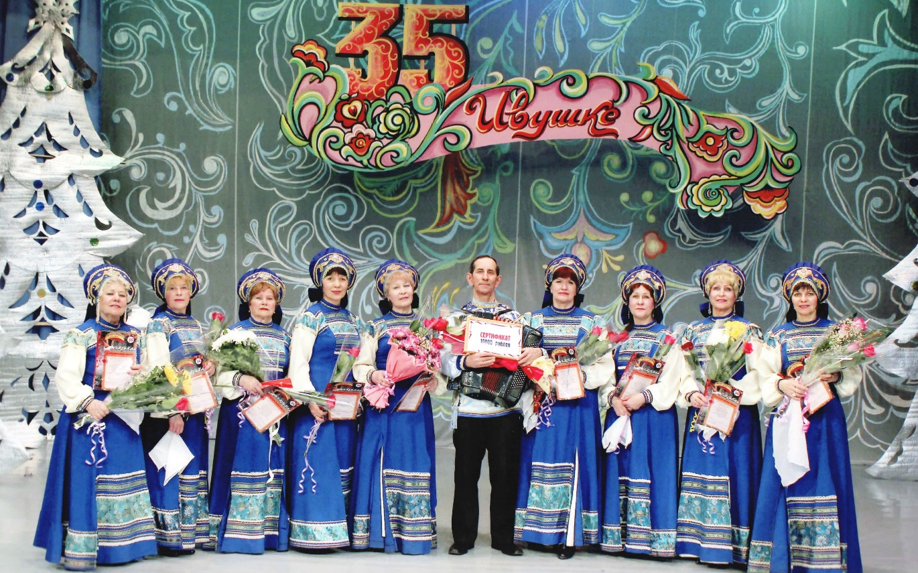
Оба коллектива являются неоднократными Лауреатами и Дипломантами Республиканских, Всероссийских и Международных конкурсов художественной самодеятельности, где отмечается высокий профессионализм руководителя:
- Благодарственное письмо Савельеву В.Д. – Международный конкурс-фестиваль «Творчество без границ», г. Москва;
- Благодарственное письмо Савельеву В.Д. – Международный конкурс музыкально – художественного творчества «Звуки и краски столицы», г. Санкт-Петербург;
- Благодарность – Всероссийская олимпиада искусств, республика Крым;
- Указом Президента РТ за большой вклад в развитие культуры и многолетнюю плодотворную работу в 2017 году Савельев Валерий Демьянович награжден
медалью Республики Татарстан «За доблестный труд».

Slide 26

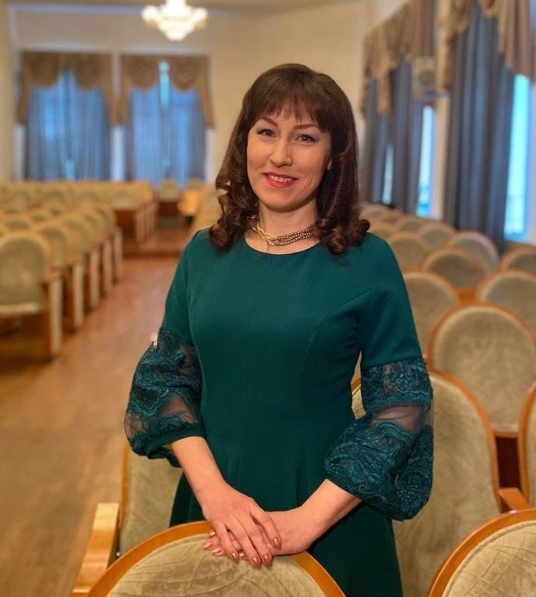
Все годы солисткой и самой преданной участницей Народного ансамбля «Ивушка» является супруга Валерия Демьяновича - Люция Закариевна. Многие годы Люция Закариевна была ведущей городских мероприятий, а также Лауреат конкурсов чтецов различных уровней.
К ее выступлениям на сцене невозможно остаться равнодушным: настолько они проникновенны и искренни.
Люция Закариевна финалистка Республиканского конкурса «Нечкэбил» 2010 и 2011 года.
Благодарственное письмо председателя Госсовета Республики Татарстан за победу в Республиканском конкурсе, полученное в октябре 2013 года.
Неоднократный Лауреат I Республиканского фестиваля «Балкыш» («Сияние»);
Люция Закариевна
Творческую династию продолжила и дочь Савельевых-Гусарова Светлана Демьяновна. Светлана- хореограф, руководитель «Народного коллектива индийского танца «Васанта»
https://rt-online.ru/priznanie-zaslug-161/
https://tatcultresurs.ru/collectives/narodnyy-ansambl-russkoy-pesni-ivushka
https://www.bugulma.ws/news/regionalnyj_ehtap_vserossijskogo_khorovogo_festivalja_konkursa/
https://mincult.tatarstan.ru
kazan.bezformata.com

Slide 27
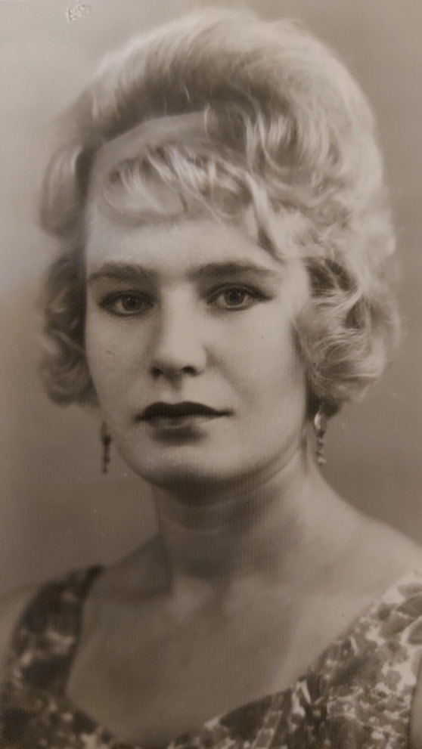
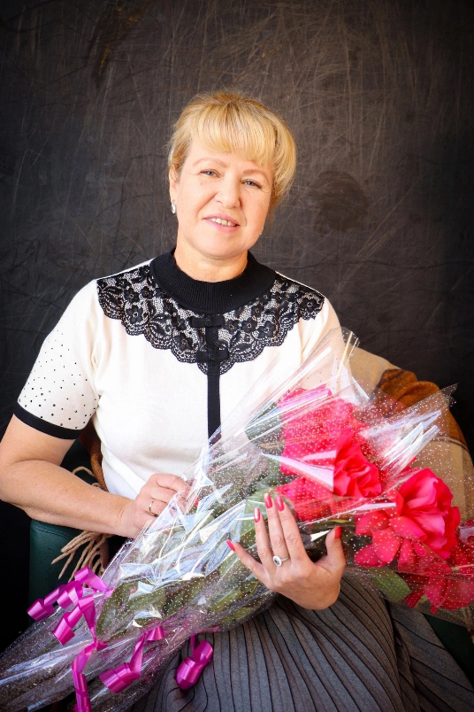
Азаренкова Августа Ивановна
Азаренкова Августа Ивановна, Заслуженный работник культуры РТ более 25 лет проработала в Доме техники.
С 1976 по 1990 гг. была художественным руководителем. Люди старшего поколения еще помнят ее очень трогательное ведение мероприятий «От всей души».
Августа Ивановна была одной из первых участниц Народного ансамбля русской песни «Ивушка». По её инициативе была организована литературная гостиная «Зеленая лампа», которая позже переросла в студию любителей романса, которая существует и по сей день и носит звание «Народной». С 1990 по 2002 гг. Августа Ивановна проработала директором «Дома техники».
Трудовую династию работников культуры продолжила и дочь Солдатова Марина Михайловна. Трудовую деятельность Марина Михайловна начала в качестве хореографа.
Сегодня Солдатова Марина Михайловна -
Августа Ивановна
директор МБУ «Центр культурно-просветительской работы»,
Заслуженный работник культуры Республики Татарстан,
с 2016 года руководитель общественной организации
«Женсовет Бугульмиского муниципального района».

Slide 28
СЕМЬЯ ФРОЛОВЫХ-КИНЯЕВЫХ
Сестер Фроловых в Бугульме узнают не столько в лицо, сколько по голосам.
В семье Фроловых с малых лет звучит мордовская песня, как говорит Галина Киняева (участница мордовского ансамбля «Валдо чи»): и в лес, и за ягодами, и в огород, и табун пасти - всегда с песнями. Музыкального образования у сестер нет, но зато есть природный музыкальный слух. Музыкальный слух достался от родителей - Игната Петровича и Елены Егоровны.
Галина Киняева работает штукатуром-маляром в ТНГ-Групп, Валентина Фролова так же работала всю жизнь штукатуром-маляром, а Зинаида Тарасова работала глазуровщиком, а затем грузчиком в БФЗ (Бугульминском фарфоровом заводе).
Галина Киняева и Валентина Фролова являются первыми участниками народного мордовского фольклорного ансамбля «Валдо чи». Они пришли в ансамбль в 2003, позже сестры пригласили в ансамбль Зинаиду Тарасову (Фролову).
В ансамбль Киняева Галина привела свою младшую дочь - Елену, когда ей было 5 лет. Пели дуэтом, трио, в ансамбле, позже был создан детский мордовский ансамбль спутник.
Елена Киняева решила связать свою жизнь с творчеством и поступила в Альметьевский музыкальный колледж на отделение хорового дирижирования, а
после его окончания вернулась
в Дом техники уже в должности
хормейстера ансамбля.
Мордовский ансамбль «Валдо чи»

Slide 29
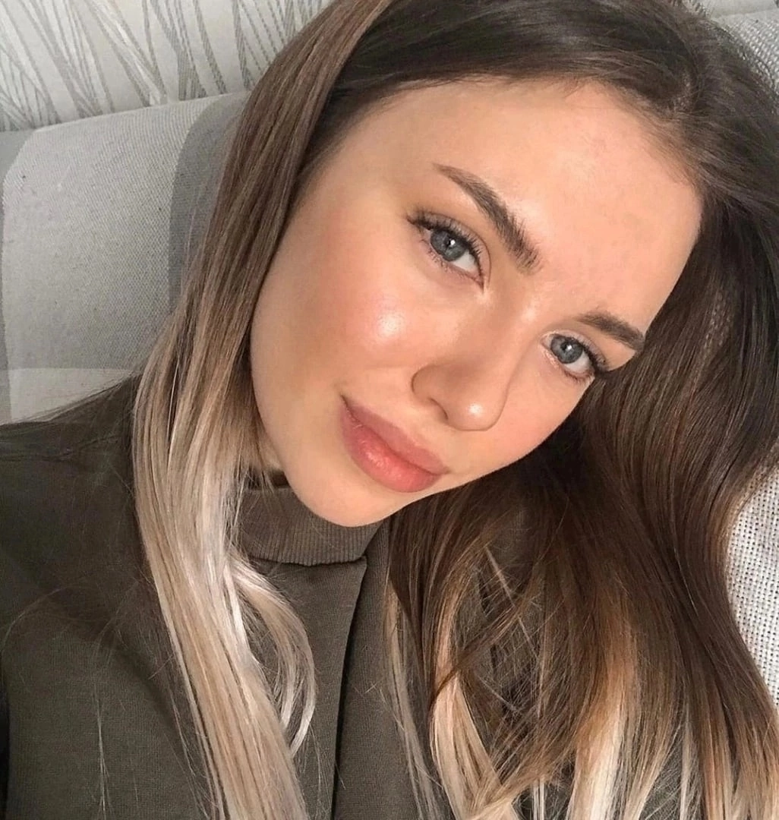
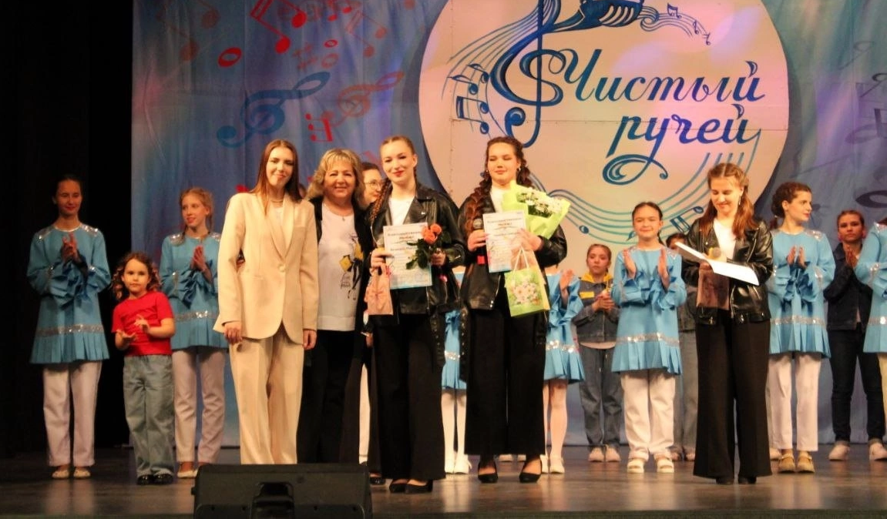
Сейчас она руководитель образцового детского вокального ансамбля «Валдо лей». За время деятельности в народном фольклорном мордовском ансамбле «Валдо чи» в их копилке наград несколько десятков дипломов, Сестры Фроловых призеры многих фестивалей и конкурсов, таких как: Международный конкурс-фестиваль традиционной культуры инародного художественного творчества «ЭТНОМИРИАДА». (Лауреат 1 степени); I Всероссийский фестиваль-конкурс «На красной слободе» (Лауреат 1 степени); Фестиваль талантов по линии Татнефти (лауреат 1 степени); Всероссийский марафон творчества «МЫ ВМЕСТЕ» г. Саранск; Республиканский
Елена Киняева
фестиваль финно-угорских народов Республики Татарстан «Мы ветви древа одного» (Лауреат); Межрегиональный фольклорный фестиваль-конкурс «Кодамо моро минь моратано» (Какую песню мы споем) город Саранск, Республика Мордовия. (Лауреат III степени); Республиканский этнокультурный фестиваль «Наш дом — Татарстан» (Лауреат)
Детский вокальный ансамбль «Валдо лей»

Slide 30
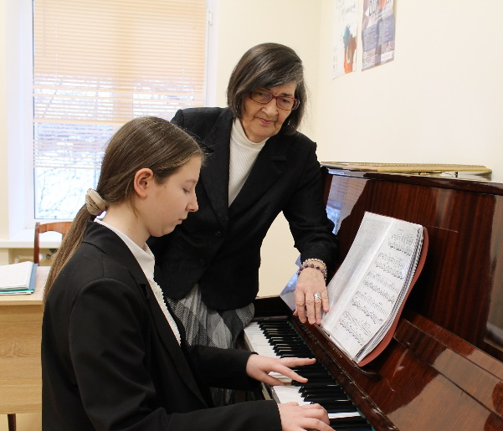
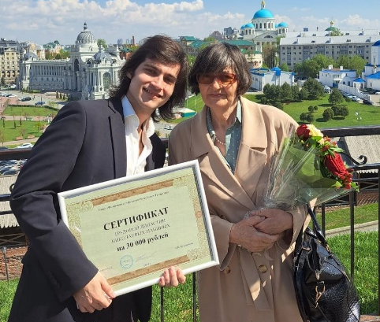
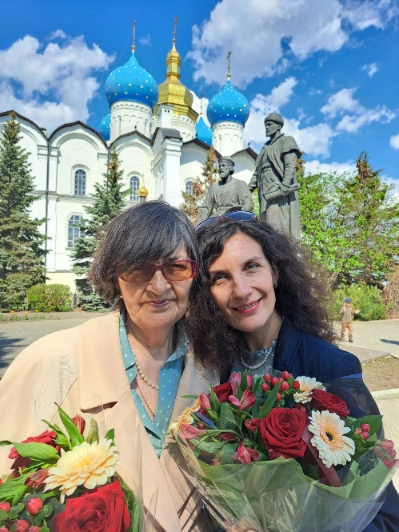
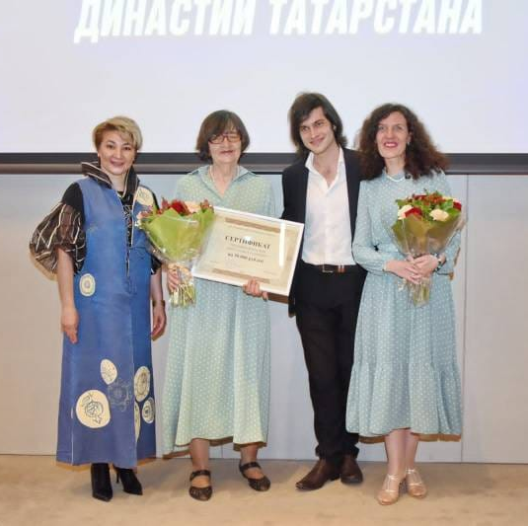
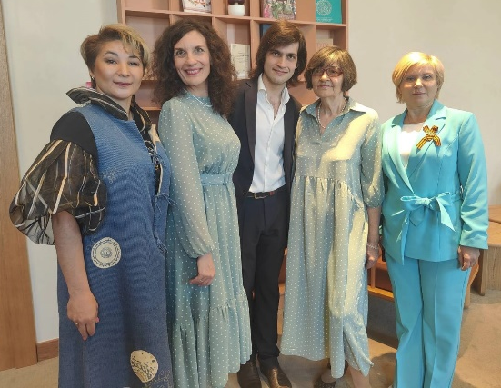
Творческая семья Паниных
Панин Александр Иванович (отец)
Работал в Бугульминской музыкальной школе с 1969 по 1981 год преподавателем по классу баяна
Николаева Галина Александровна (мать)
Преподаватель по классу фортепиано
МБОУ ДО «Бугульминская детская школа искусств»
Пискунов Григорий Андреевич (внук)
Студент КГК имени Н.Г.Жиганова
Панина
Елена Александровна (дочь)
Заместитель директора ССМШ КГК имени Н.Г.Жиганова по воспитательной и творческой деятельности.
Член Евразийского союза композиторов и музыкальных деятелей (с 2019г.), член Всероссийской гильдии концертмейстеров (с 2013г.).
Лауреат международных и всероссийских конкурсов.
Преподаватель по классу фортепиано, вокала, импровизации и композиции, концертмейстер
Мама, дочь и внук

Slide 31
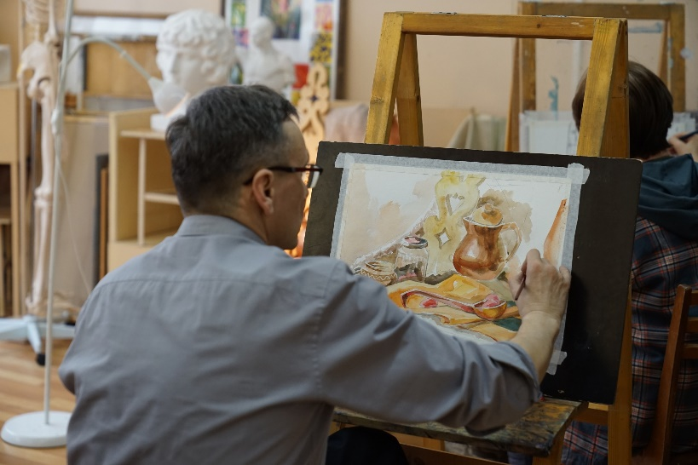
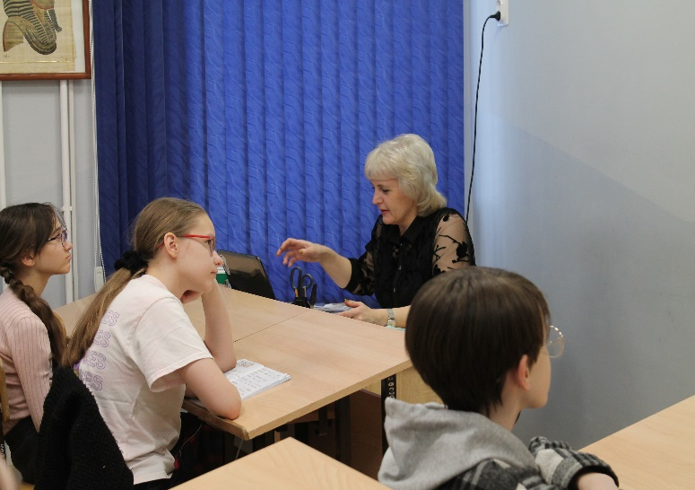
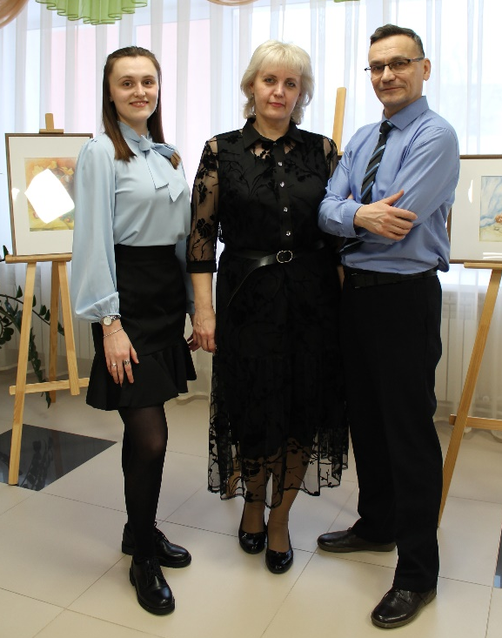

Творческая семья Хубайбуллиных
Хубайбуллин Фанит Хатипович (отец)
Преподаватель по изобразительному искусству
МБОУ ДО «Бугульминская детская школа искусств»
Рождественская Вероника Юрьевна (мать)
Преподаватель по истории изобразительного искусства
МБОУ ДО «Бугульминская детская школа искусств»
Малыхина Тамара Фанитовна (дочь)
Преподаватель по изобразительному искусству МБОУ ДО «Бугульминская детская школа искусств»

Slide 32



Семейные династии Бугульмы
в книгах местных авторов

Slide 33

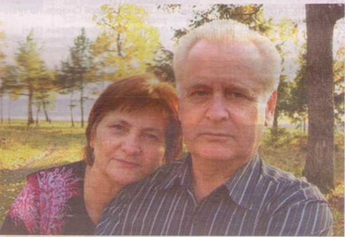

Педагогическая династия Афанасьевых
Основатель династии Афанасьевых – Иван Иванович. Афанасьев Иван Иванович при царской власти служил учителем в церковно-приходской школе в Ульяновской губернии.
Его сын – Александр Иванович более 35 лет проработал в Шенталинской средней школе, награжден медалью «За доблестный труд в Великой Отечественной войне 1941-1945 гг.», заслуженный учитель школы РСФСР. Его невестка - Любовь Степановна Афанасьева тоже педагог.
Любовь Степановна Афанасьева – заслуженный учитель Республики Татарстан, лауреат Всесоюзной премии им. Н.К. Крупской. 70-80 гг. преподавала в школе № 6, в 1990 г. Возглавила методический кабинет городского отдела народного образования и постоянную комиссию Совета народных депутатов г. Бугульмы.
Татьяна Анатольевна Осипович (Афанасьева) – внучка Александра Ивановича Афанасьева, более 30 лет занимается педагогической деятельностью, с1998 года руководила детским подростковым клубом «Бригантина». В настоящее время – заместитель директора по учебной части Бугульминской кадетской школы-интерната имени Героя Советского Союза Газинура Гафиатуллина, преподаватель биологии.
Педагогический стаж династии Афанасьевых, отличников просвещения, более 160 лет.
Призвание, ставшее судьбой: Педагогические династии Республики Татарстан - Балаларга багышланган гомер: Татарстан Республикасының педагоглар династияләре. – Казань: Магариф, 2010. – 400 с.

Slide 34


Трудовая династия железнодорожников Быковых
Основатель династии – Федор Алексеевич Быков 1911 году приехал в Бугульму строить и обслуживать паровозное депо и проработав машинистом до 1920 г. ушел на заслуженный отдых.
Сын – Николай Федорович Быков – проработал в паровозном депо с 1923 по 1961 год подручным слесаря, приемщиком паровозов, начальником паровозного депо станции Бугульма, машинистом-инструктором и машинистом паровоза. Награжден орденом Ленина, знаками «Почетный железнодорожник» и «Ударник Сталинского призыва». Династию продолжили его сыновья Владимир и Евгений.
Владимир Николаевич Быков – работал с 1955 по 1959 год паровозном депо станции Бугульма, а после окончания института - на приволжской железной дороге в Саратове.
Евгений Николаевич Быков – начал свою трудовую деятельность помощником машиниста, а с 1987 по 1996 год работал начальником локомотивного депо станции Бугульма.
Всего в династии Быковых на железной дороге проработало пять поколений. Десять членов семьи связали свою жизнь с железной дорогой. Правнучка Федора Быкова - Ольга Быкова в настоящее время - диспетчер маневровой станции Бугульма. Общий трудовой стаж династии Быковых около 300 лет.
Рассадин, А.А. История локомотивного депо станции Бугульма (1911-2021): исторический очерк / А.А. Рассадин. – Бугульма; Казань: Татмедиа: Идел-Пресс, 2021. – 414 с.
Николай Федорович Быков

Slide 35



Трудовая династия геофизиков Екименко
Антон Егорович Екименко – участник Великой Отечественной войны 1941-1945 гг. Вся его трудовая деятельность была связана с геологоразведкой. Работал в Красноярском крае, Западной Сибири, Казахстане. С 1963 года – заместитель начальника партии в Бугульминской полевой экспедиции. Его дело продолжил сын.
Валерий Антонович Екименко – прошел путь от рядового инженера-оператора до заместителя генерального директора АО «ТНГФ» по разведочной геофизике.
Антон Валерьевич Екименко - кандидат геолого-минералогических наук, продолжил династию геофизиков.
В настоящее время является экспертом блока интегрированных решений в Научно-Техническом Центре «Газпром нефти» в Санкт-Петербурге.
Карташова, Л.Б. Разведчики нефти: 50 лет ОАО «Татнефтегеофизика». – Казань: Изд-во «По городам и весям», 2003. – 207 с.: ил.
Екименко, В.А. Дорога на Поднебесный холм [Текст] / В.А. Екименко. – 2016. – 92 с.: ил.

Slide 36




Династия журналистов Савельевых
Федор Семенович Савельев – педагог, журналист, участник Великой Отечественной войны, первый редактор газеты «Ленинское знамя». Руководил редакцией 1954-1959 годы. С 1960 года занимался педагогической деятельностью, был директором и преподавателем нефтегазового техникума. После перевода техникума в Лениногорск работал заведующим учебным пунктом треста № 5.
Валерий Федорович Савельев - заслуженный работник культуры Республики Татарстан, член Союза журналистов СССР, член Союза журналистов Республики Татарстан. С 1974 года Савельев работал в редакции «Ленинское Знамя». Был корреспондентом, заведующим отделом, ответственным секретарем, заместителем главного редактора, редактором. Был замечательным поэтом. В память о нем в 2006 году вышла книга стихов, газетных зарисовок в лирике и прозе под названием «И пусть земля не ласкова, но все-таки моя...».
Сергей Валерьевич Савельев - одиннадцать лет проработал в «Бугульминской газете» сначала оператором компьютерной верстки, затем ответственным редактором. Сергей Савельев – сын журналиста и внук журналиста, только ранняя смерть в 2003 году оборвала его журналистскую деятельность
Мулюков, Ф.Н. Трудно будет, мне сердце ударит: Бугульма, Бугульма, Бөгелмә! / Ф.Н. Мулюков. – Бугульма: Типография, 2002. – 424 с.
Савельев, В.Ф. И пусть земля неласкова, а все – таки моя…: избранное [Текст]: [стихи] / В.Ф. Савельев. - Бугульма: Бугульминская типография, 2006. - 36 с.

Slide 37


Династия медиков Сигал
Ефим Соломонович Сигал.
Участник Великой Отечественной войны 1941-1945 гг. Награжден орденами Красной Звезды, Отечественной войны II степени, медалями «За боевые заслуги», «За победу над Германией в Великой Отечественной войне 1941-1945 гг.», «За трудовое отличие», «За освобождение Варшавы» и другими медалями. В 1946 году был демобилизован в Бугульму, где работал главным врачом городской больницы. Почти 30 лет возглавлял терапевтическое отделение. В 1960 году присвоено звание «Заслуженный врач РСФСР». Награжден орденами «Знак Почета», «Октябрьской революции», «Отечественной войны», «Дружбы народов». В 1967 году присвоено звание «Почетный гражданин города Бугульмы».
Вячеслав Ефимович Сигал продолжил дело отца. Вячеслав Ефимович - заведующий отделением гемодиализа Республиканской клинической больницы, врач анестезиолог-реаниматолог высшей квалификационной категории, заслуженный врач Республики Татарстан, главный внештатный специалист по внепочечным методам очищения крови МЗ РТ, член координационного совета Общероссийской общественной организации нефрологов «Российское диализное общество».
https://tatfrontu.ru/person/sigal-efim-solomonovich
https://pamyat-naroda.ru/heroes/booklet/?index=person&type=hero&id=92000947

Slide 38


Династия ученых Ибатуллиных
.
Рустам Хамитович Ибатуллин - заслуженный работник нефтяной и газовой промышленности Российской Федерации, заслуженный деятель науки и техники Татарской АССР, отличник нефтяной промышленности СССР, Почетный нефтяник Министерства нефтяной промышленности СССР, лауреат Государственной премии Республики Татарстан в области науки и техники, почетный гражданина города Бугульмы и Бугульминского муниципального района. С 1978 по 1997 гг. директор Татарского научно-исследовательского и проектного института нефти.
Равиль Рустамович Ибатуллин - Почетный нефтяник Министерства энергетики и промышленности РФ, лауреат Государственных премий Правительства РФ в области науки и техники, действительный член Академии наук РТ, член Президиума Академии наук Республики Татарстан, автор 280 научных работ. С 2000 г. – директор ТатНИПИнефть. С 2014 года директор дочерней компанией ПАО «Татнефть Tal Oil Ltd».
Ефремов, А.В. Люди науки-ученые Бугульмы : монография / А.В. Ефремов. – Бугульма: ОАО «Бугульминская типография, 2012. – 320 с
ТатНИПИнефть. История / под общ. ред. Р.Р. Ибатуллина. - М.: Закон и порядок, 2006. – 503 с.: ил. – (Корпоративная библиотека ОАО «Татнефть»).

Slide 39



Библиотечная династия
Клавдия Константиновна Нагорнова
Свою деятельность в культуре начала с 1957 года в должности заведующей читальным залом Бугульминской детской библиотеки № 1. В 1961 году возглавила районную библиотеку. С 1971 года - заведующая отделом культуры Исполкома райсовета. Награждена значком «За отличную работу» Министерства культуры СССР, занесена в Республиканскую Ленинскую юбилейную книгу Трудовой славы, награждена Почетной Грамотой Министерства культуры ТАССР. За заслуги в области Советской культуры присвоено звание «Заслуженный работник культуры Татарской АССР».
Елена Ахсановна Шарипова
В библиотечной отрасли с 1983 года. В студенческие годы работала в Национальной библиотеке Республики Татарстан. С 1990-х годов работает в Бугульминской библиотечной системе. С 2022 года возглавляет отдел библиотечного маркетинга и инновационной методической работы.
Ефимова, А. Бугульминские библиотеки в истории города / А. Ефимова; авт .и рук. изд. проекта В.И. Миняев. – Бугульма; Казань: Школа, 2020. – 384 с.

Slide 40


Цикл мероприятий
в рамках историко-краеведческой программы
«Знаменитая бугульминская семья»
Встреча с семьей Кадыровых
Участники встречи познакомились с биографией и профессиональной деятельностью главы семьи Сарима Кадырова, который, благодаря своему трудолюбию, вырос от простого кладовщика до председателя Райпотребсоюза и его супруги Гасиме Кадыровой - почетном гражданине Бугульмы, которая свое призвание нашла в медицине и работала врачом-неврологом. Познакомились участники мероприятия и с детьми – старшей дочерью Нурией, которая работает юристом, и младшей дочерью Нелли, которая пошла по стопам мамы и работает детским врачом-неврологом.

Slide 41


Творческая встреча с актерской семьей Никитиных
В рамках Всероссийской акции «Библионочь - 2024» состоялась встреча с актерами Бугульминского государственного русского драматического театра имени А.В. Баталова Ольгой и Романом Никитиными. Участники встречи узнали и том, как они пришли в профессию, об из семейных традициях и планах на будущее. Ярким дополнение встречи стали выступления супругов Никитиных и их дочери Матрены.

Slide 42


Муниципальное бюджетное учреждение
«Централизованная районная клубная система»
Бугульминского муниципального района
Республики Татарстан
Межрегиональный фестиваль традиционных ремесел «Бугульма ремесленная»

Slide 43


12 июня в День России на Центральной площади города Бугульмы состоялся IV Межрегиональный фестиваль традиционных ремесел «Бугульма ремесленная». Фестиваль прошёл при поддержке Исполнительного комитета Бугульминского муниципального района Республики Татарстан и ПАО «Татнефть». На праздник приехали 150 мастеров народных промыслов и более 220 участников творческих коллективов и солистов из Азнакаевского, Альметьевского, Лениногорского, Бавлинского, Сармановского, Чистопольского, Ютазинского, Абдулинского районов, Республик Удмуртия и Башкортостан, Оренбургской и Самарской областей.
На одной из площадок прошел традиционный фестиваль народных игр «Шире круг». В завершении мероприятия состоялся семейный кинопоказ под открытым небом советского художественного фильма «Любовь и голуби». Всего фестиваль посетили 2370 человек.

Slide 44


При поддержке ООО «Инженерно-производственный центр» в рамках Межрегионального фестиваля «Бугульма ремесленная» состоялся Межрегиональный конкурс семейного декоративно-прикладного творчества «Талантливы вместе», приуроченный к Году семьи в Российской Федерации. Более 40 участников со всего юго-востока республики в разных номинациях и техниках исполнения представили свои работы на конкурсе. Профессиональное жюри в составе мастеров ДПИ, преподавателей школы искусств определили победителей в четырех номинациях по разным возрастным группам.

Slide 45



Районный фестиваль семейного творчества «Семья талантами богата» состоялся 7 июля в парке культуры и отдыха по ул.Красноармейская. Фестиваль проводился в рамках Года семьи, в преддверии Дня семьи, любви и верности. Гостей встречали выставки изделий декоративно-прикладного творчества от мастеров Бугульминского муниципального района и креативные мастер-классы для детей. В рамках концертной программы прошло чествование семей, внесших большой вклад в развитие культурной жизни в сельских населенных пунктах, а также принимающих активное участие в районных и городских мероприятиях. Завершился фестиваль, по традиции, показом под открытым небом художественного фильма «Семейные хлопоты». Участниками и зрителями фестиваля стали 700 человек.

Slide 46

Ибрагимова Сария Ягфаровна более 27 лет возглавляет народный фольклорный ансамбль «Наза» Карабашского дома культуры. Три поколения семьи Ибрагимовых являются участниками коллектива. Двое детей и шестеро внуков играют на татарских народных инструментах- курае, кубызе. Творческая деятельность семьи Ибрагимовых способствует сохранению и развитию татарской народной культуры и имеет большое значение в культурной жизни нашего района и республики.

Slide 47



Городской фестиваль детских изобретений «Самоделкин»
2024 год в Татарстане объявлен Годом научно-технологического развития.
17 января в МАУК Дом техники, в День детских изобретений, прошёл городской фестиваль детских изобретений «Самоделкин», на котором были представлены проекты талантливых ребят нашего города разной направленности – конструирование, моделирование, программирование, эко-проекты и робототехника.

Slide 48



Авторы достойно презентовали свои работы, показали, как это работает, чем очень поразили приглашённых экспертов, в составе которых были: Кечина Ю.В. - ведущий специалист центра развития корпоративной культуры и молодежной политики ПАО «Татнефть» по Бугульминскому району; Майоров Игорь - Председатель молодежного комитета ООО «ТНГ-Групп»; Дмитриев Сергей Александрович - руководитель объединения по робототехнике и программированию.

Slide 49


Порадовал и зрителей, и участников, весёлый профессор «Космикус», который показал научные опыты.
На фестивале присутствовала Заместитель руководителя исполнительного комитета Бугульминского муниципального района Ольга Анатольевна Плеханова, которая пожелала всем ребятам удачи в реализации идей, идти к своей цели и не останавливаться на достигнутом.
В финале мероприятия Ольга Анатольевна вручила каждому автору проекта диплом фестиваля в разных номинациях. Так же ребятам вручили памятные подарки.

Slide 50




Семейные туристические маршруты
Село Спасское расположено на правом берегу реки Шайтанки (левый приток Дымки) в 19 км к юго-востоку от центра города Бугульмы. Село Спасское основано в 1743 году историком, географом, первым членом-корреспондентом Петербургской академии наук П.И.Рычковым (1712-1777).
«Мой маленький Рим» - так называл Спасское Пётр Иванович.
Достопримечательности села Спасское:
памятник архитектуры церковь Вознесения Господня», 1765 года постройки;
памятник природы регионального значения «Родник «Спасские ключи»»;
часовня VIII века на местном кладбище;
историко-краеведческий музей имени Петра Рычкова в Спасской начальной школе.

Slide 51





Дом русского быта
«Как у бабушки»
Дом русского быта «Как у бабушки» находится в деревне Зеленая Роща Бугульминского муниципального района. Его хозяева - семья Мироновых: Ольга Владимировна и Андрей Леонидович. Самое захватывающее и душевное путешествие к истокам русской культуры! Русская изба – не музей в чистом виде, где «слушаем молча, руками не трогаем». Это настоящее погружение в быт и мудрость наших предков. В этом погружении будет и знакомство с устройством и убранством избы, где горница и печь, женский̆ кут и красный̆ угол, угол домового, лавки и полати, будут игры и разные виды хороводов в соответствие с праздниками и обрядами по
славянскому календарю.

Slide 52



Подгорненская сыроварня
«Андреевъ сыръ»
Семья Андреевых из поселка Подгорный занимается изготовлением домашнего сыра. На сегодняшний день в ассортименте семейного хозяйства более 35 видов сыра, в том числе особо востребованные у покупателей - мягкий сыр «Брынза», «Примо Сале», полутвердый «Качотта», и оригинальный итальянский сыр «Буррата». Особой популярностью пользуется посещение сыроварни у детей младшего школьного возраста. Для экскурсионных групп проводится мастер-класс по изготовлению сыра- косички.

